Slide 1
INSTITUCIÓN EDUCATIVA EL VERGEL
SEDE SAN FRANCISCO
EXPERIENCIA SIGNIFICATIVA:
“SI RESCATAMOS VALORES, OPTIMIZAMOS LA ATENCIÓN EN LAS AULAS”
CLARA CABRERA CLAROS
DOCENTE
TARQUI HUILA
2010

Slide 2
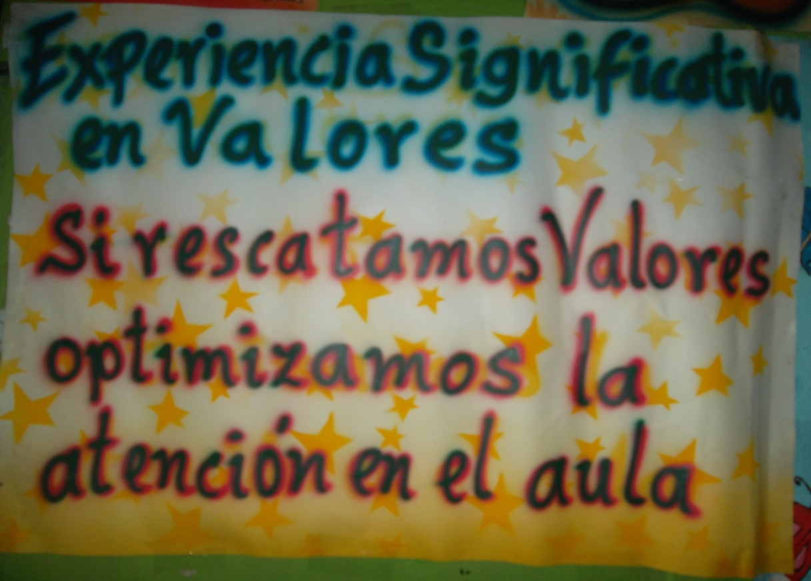
Valores, sueños y liderazgos… como proyectos de vida
Este proyecto se implementó desde hace cuatro años en la Sede Las Acacias.
Actualmente se aplica en la Sede San Francisco, como mérito, visión y guía desde el contexto escolar.

Slide 3
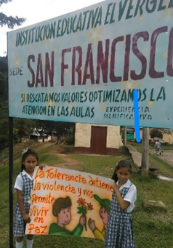
El Contexto
Institución Educativa
EL VERGEL
Sede
SAN FRANCISCO

Slide 4
¿Por qué la experiencia?
Porque el aprendizaje humano, conduce a un cambio en el significado de la experiencia.
Porque la experiencia implica pensamiento y afectividad: cuando se consideran en conjunto, se capacita al niño para enriquecer el significado de su experiencia.

Slide 5
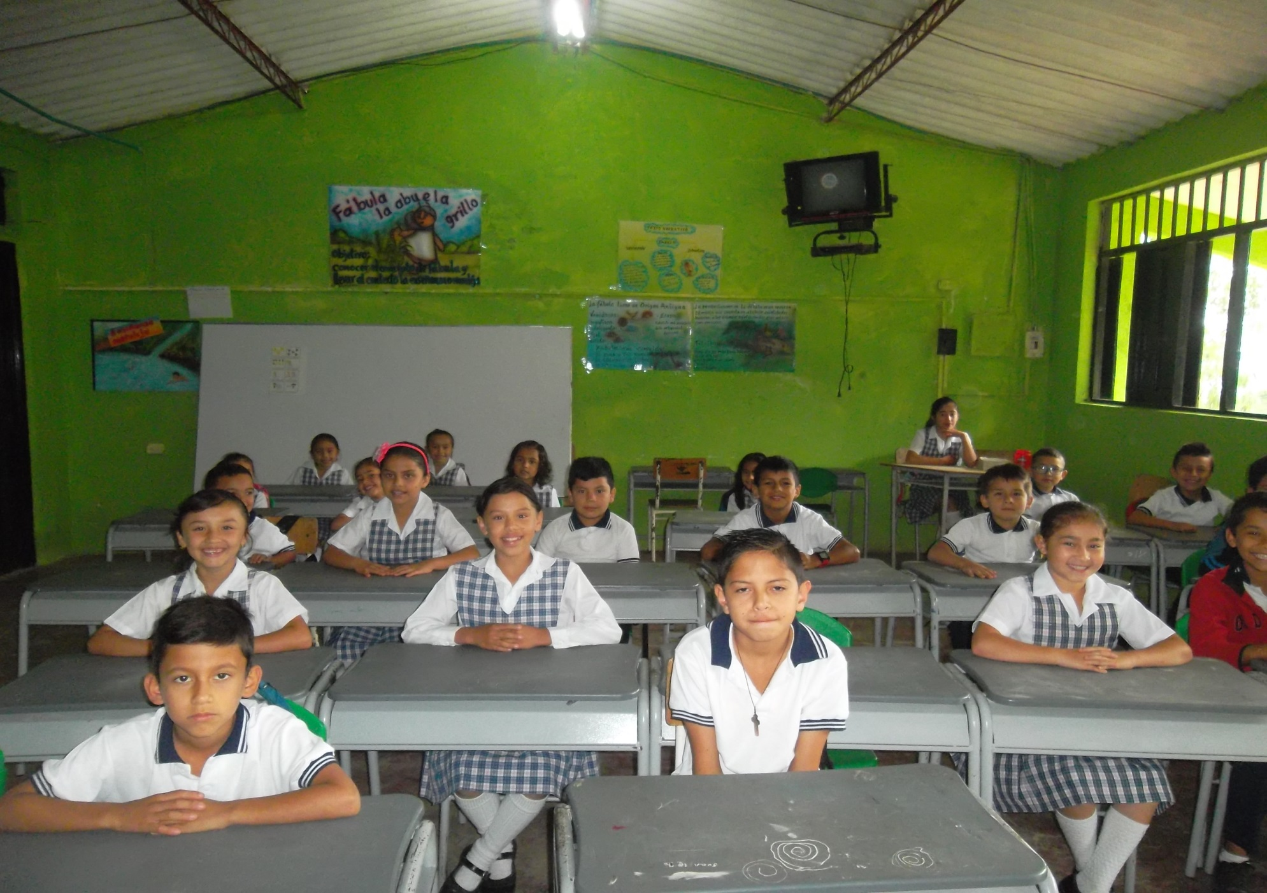

Slide 6
¿Y sus objetivos?
Mejorar la atención de los estudiantes en el aula a través de estímulos simbólicos, involucrando la formación en valores éticos y morales, motivándolos y premiándolos por sus cambios actitudinales y comportamentales.
Rescatar los valores de identidad, justicia y libertad, transmitirlos en la mejor forma a los aprendices para que empiecen a construir su propio proyecto de vida.

Slide 7
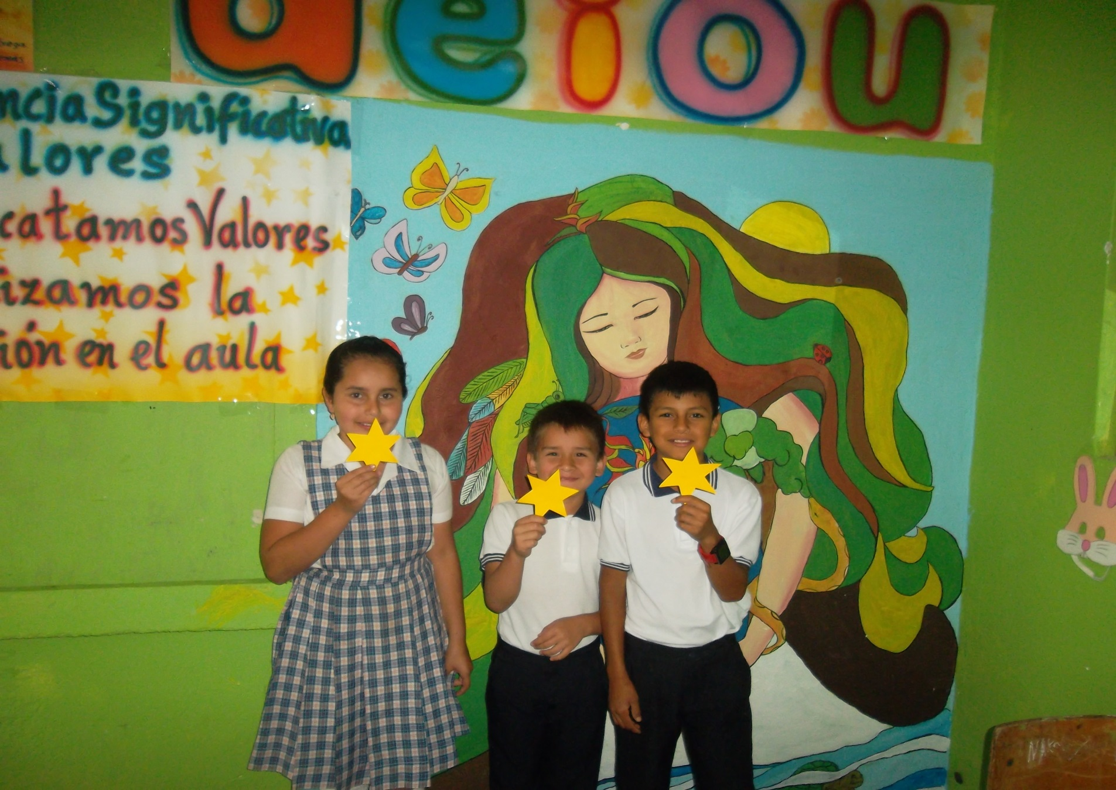

Slide 8
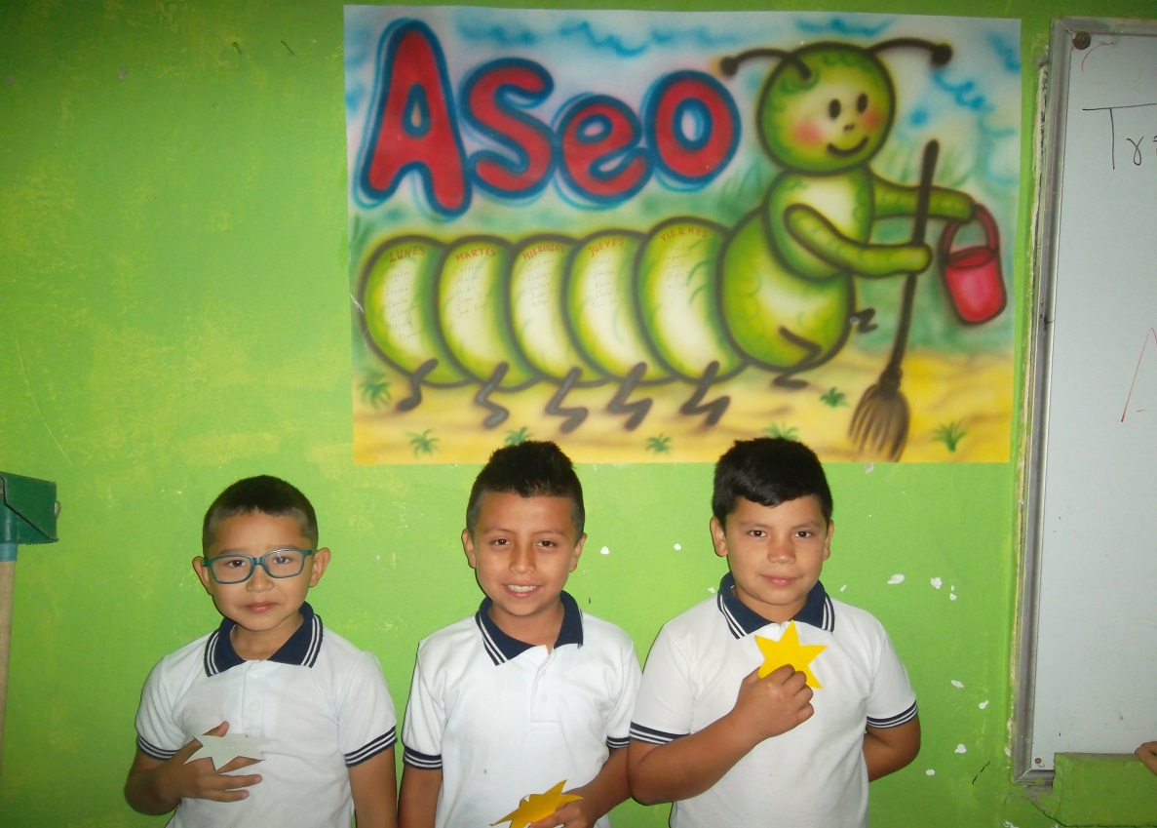
¿Qué problemáticas soluciona?
Los problemas de la desatención, el poco interés por el estudio y la intolerancia que presentan los estudiantes en el ambiente escolar.

Slide 9
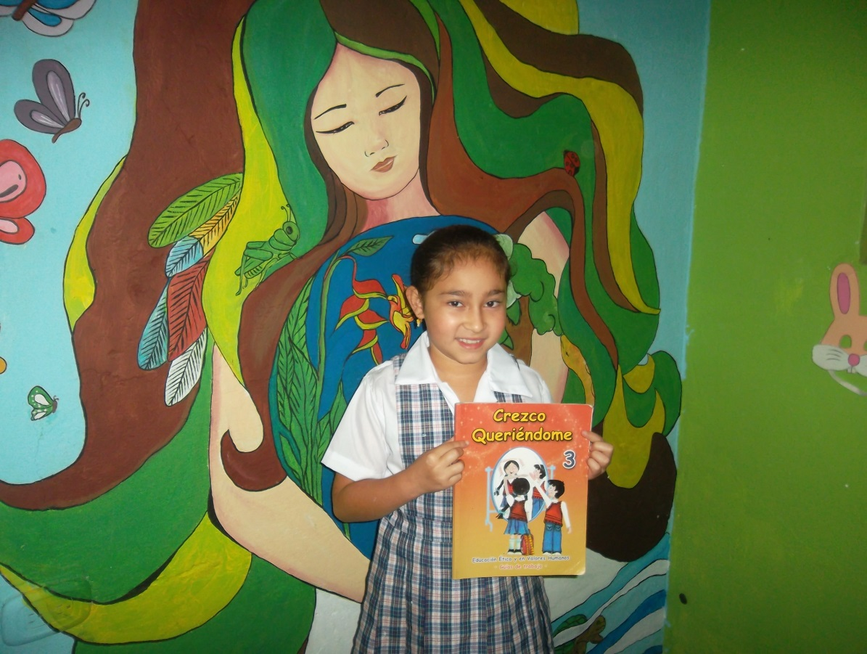
¿Cómo y para qué se hace?
Formando integralmente al nuevo líder, desde el aula, para que se enfrente a un mundo sin fronteras.

Slide 10
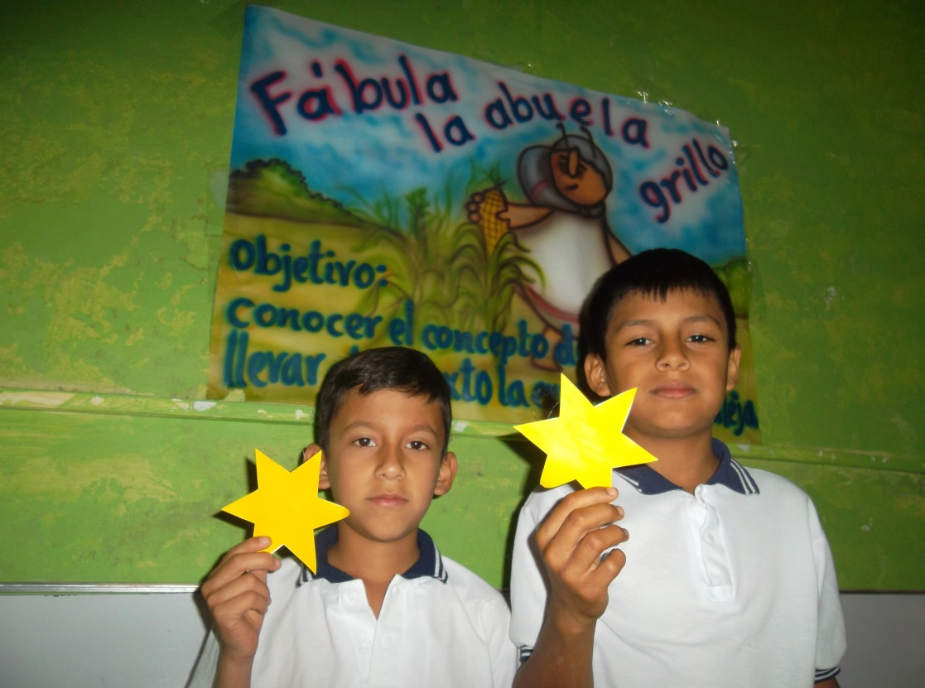
Elementos conceptuales
Valores morales y éticos
Estrategias pedagógicas
La transversalidad
Simbologías
Estímulos
Visiones
Haciendo líderes

Slide 11
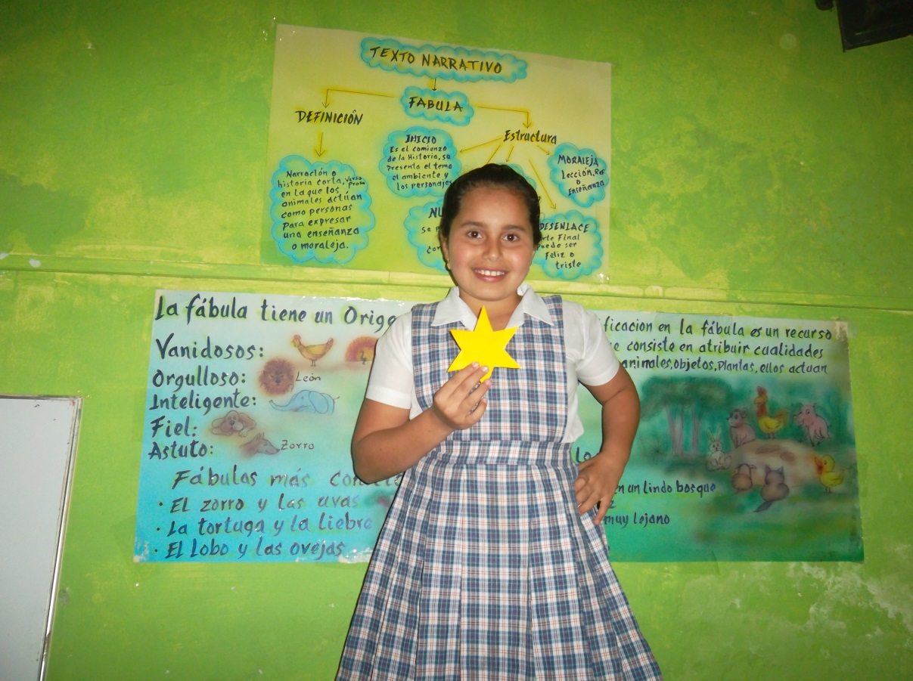
¿Cómo se ha aplicado?
Los valores son tomados como caminos para conducir a niñas y niños, hacia la necesidad de soñar, de visionar un arte u oficio, para pensar en ser líderes comunitarios y proyectarse en sus vidas.

Slide 12
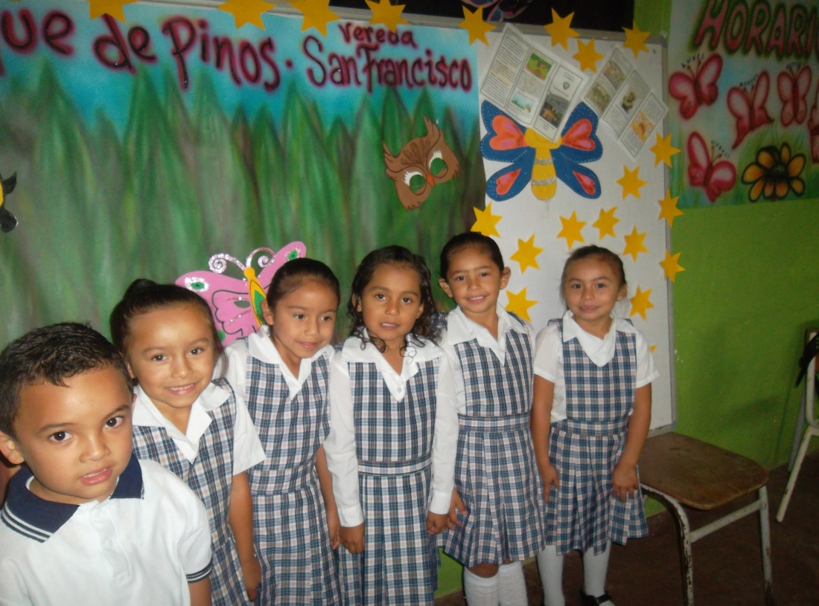
Además…
El valor ético asignado en la estrella se trabaja durante un mes: los niños juntan tantas estrellas acorde a su desempeño.
Se premia a los niños que participaron, que respondieron al llamado y con mejor atención y disposición desempeñaron sus roles. Sus padres también reciben estímulos.

Slide 13
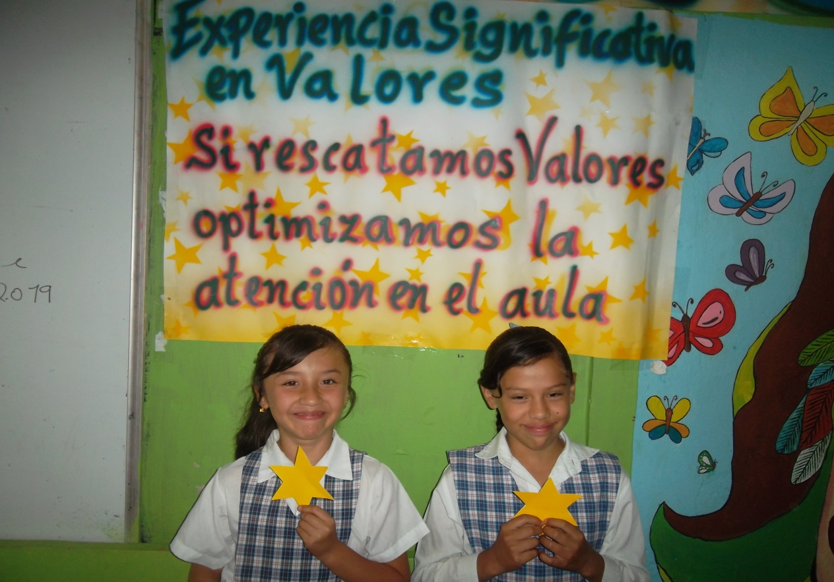
Pero, también…
El reto es…
Soñar con los ojos abiertos y
cosechar
con
consciencia y compromiso.

Slide 14
Medios utilizados
Escritos: Notas, Dibujos, Avisos, Carteles, Carteleras y Pancartas en papel.
Audio-visuales: Fotografías, Diapositivas, Vídeos, Televisor, D. V. D. Internet.
Otros: Útiles escolares, Juegos didácticos, regalos, Juguetes, Implementos deportivos, entre otros.

Slide 16
Logros alcanzados
Cambios comportamentales y conductuales en los ámbitos escolar y comunitario.
Aplicaciones prácticas de los valores en sus procesos de socialización.
Roles con visiones e ideales de líderes para la sociedad democrática anhelada.

Slide 17
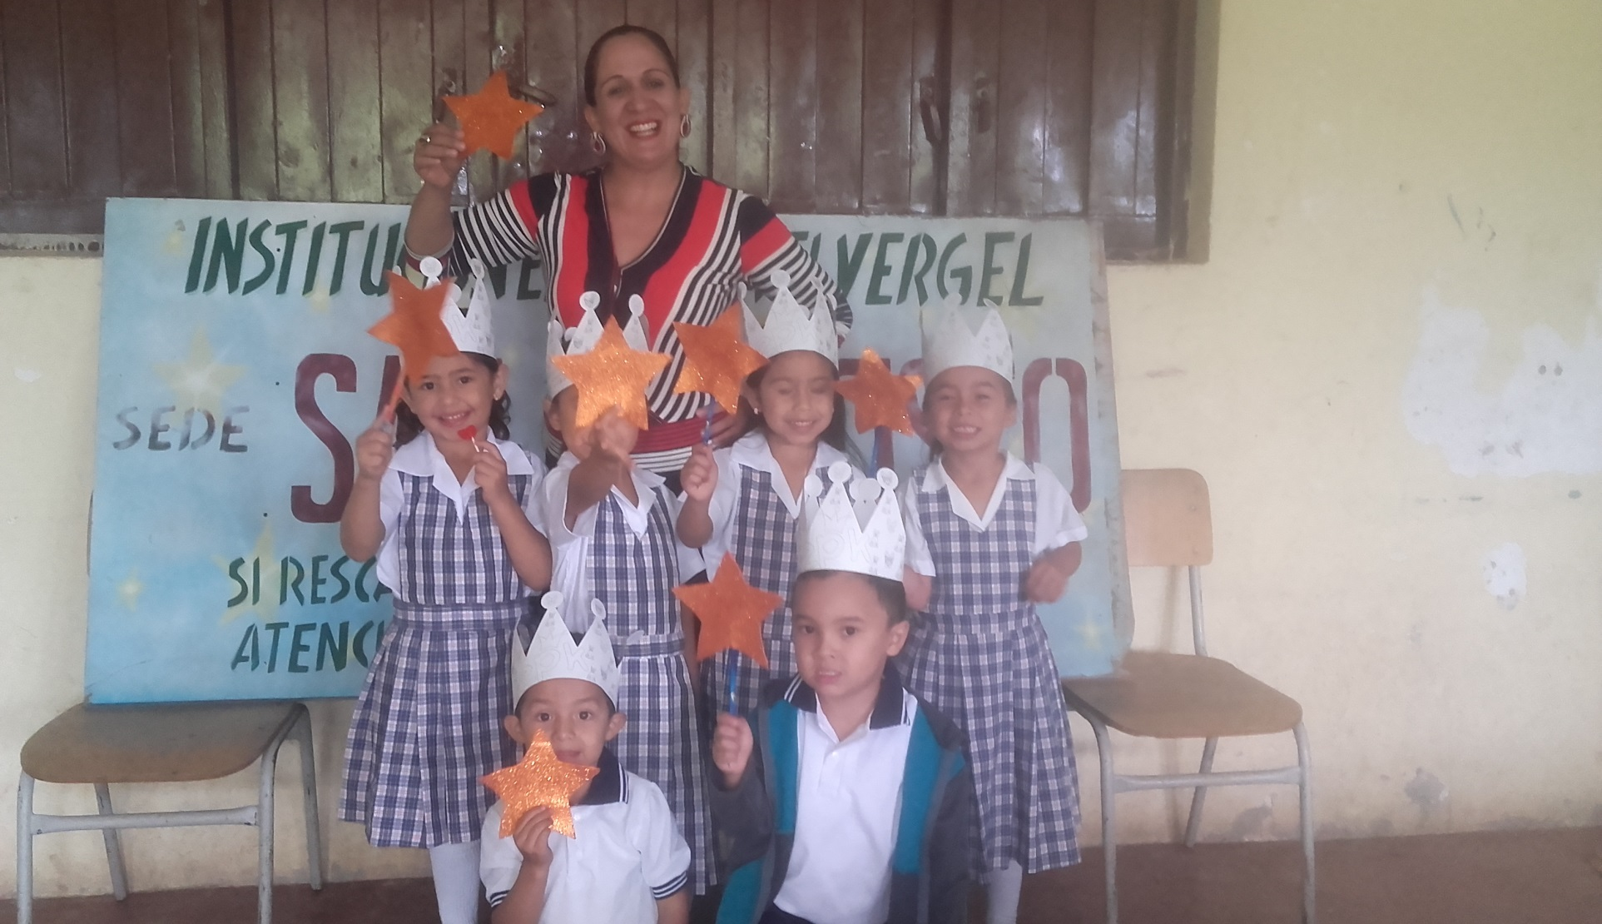

Slide 18
Productos de la experiencia
La tarea de plasmar esta experiencia significativa en un medio físico, es un hecho cierto, a pesar de tantas limitaciones.
Su contenido se recogerá teniendo en cuanta lo más representativo para llevarse a medios escritos y magnéticos, con evidencias fotográficas y audiovisuales.

Slide 19
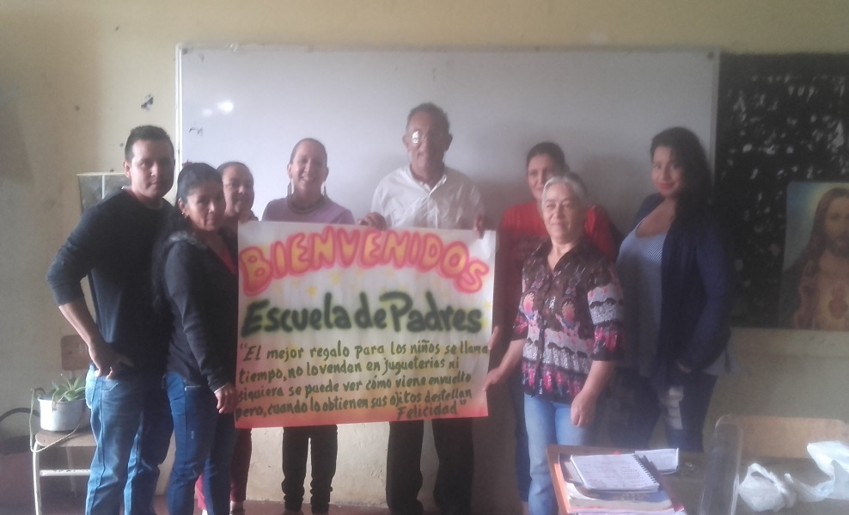
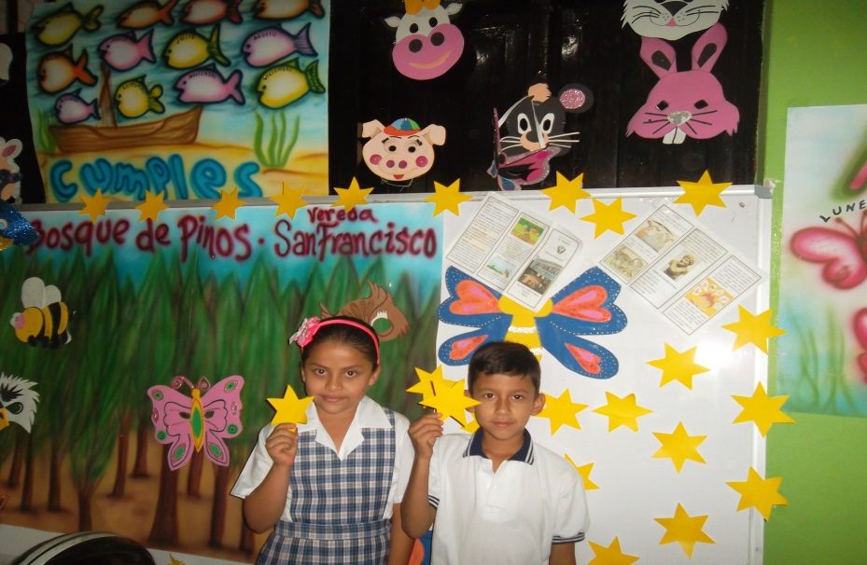
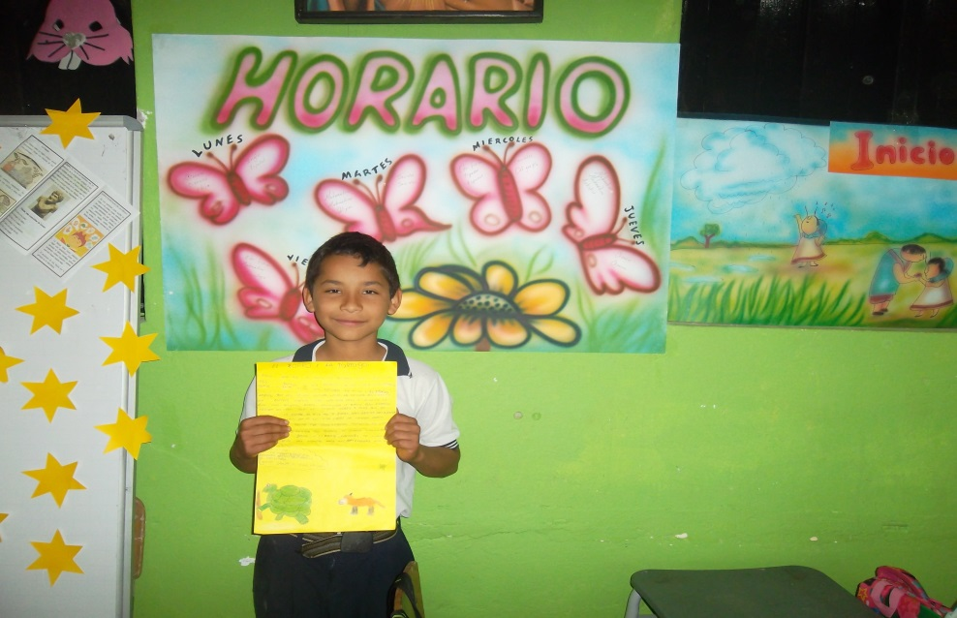
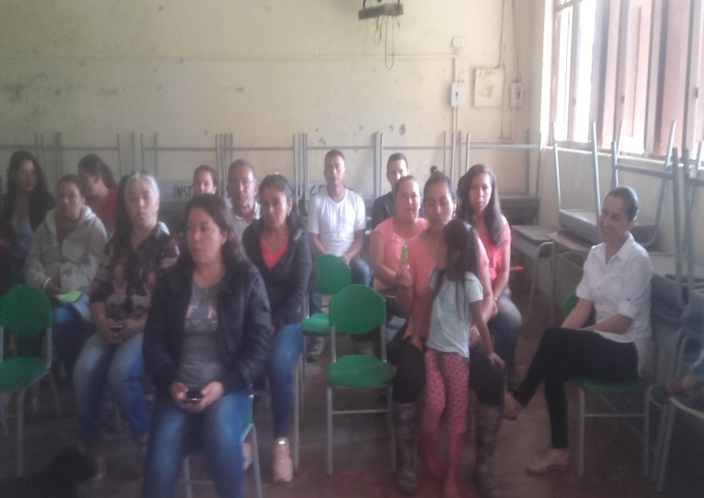

Slide 21
Reflexión final
Los padres y maestros son responsables como modelos de sus hijos y de los estudiantes.
Si iluminamos de paz y de amor el hogar y la escuela, edificaremos una identidad y cosecharemos verdaderos valores.

Slide 22


